Slide 1
Mirzo Ulugʻbek nomidagi Oʻzbekiston Milliy universiteti Jizzax filiali
MAVZU: CAST simmetrik blokli shifrlash algoritmi
Baratov Jasur Rustam oʻgʻli
Kalit soʻzlar: Simmetrik shifrlash, Blokli shifrlash, Fiestel tarmog‘i, Kalit uzunligi, Siklik chapga surish, XOR amali, Qo‘shish amali, Almashtirish (S-box), O‘rin almashtirish (permutation), Kalit kengaytirish, F-funksiyasi, 32-bit bloklar, 40-bit kalit, 128-bit kalit, DES (Data Encryption Standard), Kalit taqsimlash (key scheduling), Rounds (turlar soni), Shifrlash va deshifrlash, Padding (to‘ldirish), Kalit segmentlari.

Slide 2
Axborotni himoyalash zamonaviy davrda o‘ta muhim va dolzarb masalalardan biri bo‘lib, kriptografiya axborotni uchinchi shaxslardan himoya qilishda eng samarali vositalardan biri hisoblanadi. Har kuni internet orqali milliardlab ma'lumotlar almashinadi, va bu ma'lumotlar ichida shaxsiy ma'lumotlar, moliyaviy hisobotlar, davlat sirlarini o‘z ichiga olgan axborotlar bo‘lishi mumkin. Bu kabi ma'lumotlar xavfsizligini ta’minlash uchun ishonchli shifrlash algoritmlari talab qilinadi.

Slide 3
Kriptografiyaning asosiy maqsadi – axborot maxfiyligini ta’minlash, axborotni maxfiy holda saqlash va uni faqat ruxsat etilgan foydalanuvchilar o‘qishi mumkin bo‘lgan shaklda bo‘lishini ta’minlashdir. Kriptografiyaning zaruriyati va ahamiyati shundaki, axborotni o‘g‘irlash yoki uni ruxsatsiz shaxslar tomonidan o‘zgartirish hozirgi kunda katta xavf tug‘dirmoqda. Ayniqsa, korporatsiyalar, davlat idoralari va shaxsiy foydalanish uchun kriptografik usullar asosiy himoya vositalari bo‘lib qolmoqda.

Slide 4
Shifrlash algoritmlarining ko‘plab turlari mavjud, ammo CAST simmetrik blokli shifrlash algoritmi zamonaviy shifrlash tizimlarida tez-tez ishlatiladigan ishonchli va kuchli algoritmlardan biridir. CAST algoritmi ma'lumotni bloklarga bo‘lib, har bir blokni o‘zgartiradi va qayta ishlaydi. Bu algoritm tezkor va samarali hisoblanib, AES va DES kabi mashhur algoritmlar qatorida joy olgan. Shu sababli CAST algoritmining ishlash prinsiplari va afzalliklarini tushunish axborotni himoyalashda muhim ahamiyatga ega.

Slide 5
Bu algoritmning asosiy maqsadi – katta hajmdagi ma'lumotlarni xavfsiz va tezkor tarzda shifrlashdir.
Simmetrik shifrlash algoritmlari – bu axborotni shifrlash va deshifrlash uchun bitta, ya'ni bir xil kalitdan foydalanadigan kriptografik usullardir. Ya'ni, ma'lumotni shifrlashda ishlatilgan kalit, uni ochishda ham ishlatiladi. Ushbu algoritmlarning asosiy afzalligi ularning tezkorligi va katta hajmdagi ma'lumotlarni qisqa vaqt ichida shifrlash imkoniyati bilan bog‘liq. Biroq, asosiy muammo kalitni xavfsiz tarqatish va saqlashdir, chunki agar kalit ruxsatsiz shaxsga tushib qolsa, barcha shifrlangan ma'lumotlarni o‘qish imkoniyati tug‘iladi.

Slide 6
CAST algoritmining haqida asosiy ma’lumotlar va qo‘llanish sohalari
CAST simmetrik blokli shifrlash algoritmi 1996-yilda Karlos Adams va Staford Tavares tomonidan ishlab chiqilgan bo‘lib, u ma'lumotlarni xavfsiz va samarali shifrlash uchun mo‘ljallangan. CAST algoritmi asosan 64-bitlik bloklarga bo‘lingan ma'lumotlarni shifrlaydi va 40-bitdan 128-bitgacha bo‘lgan kalit uzunliklarini qo‘llab-quvvatlaydi. CAST-128 (yoki CAST5) algoritmi DES va AES kabi boshqa mashhur algoritmlar qatorida yuqori xavfsizlik va tezlikni ta’minlaydi.
CAST algoritmi elektron pochta xavfsizligini ta’minlashda, tarmoq protokollarida, VPN texnologiyalarida, hamda fayl shifrlash tizimlarida keng qo‘llaniladi. Uning blokli shifrlash xususiyati ma'lumotni bo‘laklarga ajratib, har bir blokni alohida shifrlashi, maxfiylik va yaxlitlikni ta’minlashda juda samarali bo‘ladi.

Slide 7
CAST algoritmining yaratilish sabablari va maqsadi
CAST algoritmi 1990-yillarda ma'lumotlarni shifrlash uchun xavfsiz va tezkor algoritmga bo‘lgan ehtiyojdan kelib chiqqan. O‘sha davrda DES kabi shifrlash algoritmlari eskirgan va yangi, samarali alternativalarni yaratish zarur edi. CAST algoritmini yaratishning asosiy maqsadi – tez ishlovchi va yuqori darajadagi xavfsizlikni ta’minlaydigan simmetrik blokli shifrlash usulini ishlab chiqish edi. CAST algoritmi DESdan farqli o‘laroq, kalit uzunligini kengaytirib, 128-bitgacha o‘zgaruvchan kalitlar bilan ishlay oladi. Bu esa uni kuchli va zamonaviy xakerlik urinishlariga qarshi chidamli qiladi.
CAST algoritmi o‘zining nomini yaratuvchilarning familiyalaridan olgan bo‘lib, Carlisle Adams va Stafford Tavares familiyalarining bosh harflaridan tashkil topgan. Shu bilan birga, bu algoritm o‘zining xavfsizligi va amaliy foydalanishda keng qo‘llanilishi bilan tezda ommalashdi.

Slide 8
CAST algoritmining DES bilan bog‘liqligi va farqlari
CAST algoritmi DES (Data Encryption Standard) asosida ba'zi tamoyillarni o‘zlashtirgan bo‘lib, ikkalasi ham simmetrik blokli shifrlash algoritmlari hisoblanadi. Ikkala algoritm ham ma'lumotlarni bloklarga ajratib, har bir blokni shifrlaydi va deyarli bir xil tuzilma tamoyillaridan foydalanadi. DES algoritmida bo‘lgani kabi, CAST ham Fiestel tarmog‘idan foydalanadi, bu esa bloklarni bir necha marta shifrlash va qayta ishlash imkonini beradi.
Farqlari:
Kalit uzunligi: DES 56-bitlik kalitdan foydalanadi, bu esa zamonaviy hujumlarga nisbatan zaif. CAST esa 40-bitdan 128-bitgacha bo‘lgan kalitlarni qo‘llab-quvvatlaydi, bu uning xavfsizligini oshiradi.

Slide 9
CAST algoritmining DES bilan bog‘liqligi va farqlari
Blok uzunligi: DESda blok uzunligi 64 bitni tashkil etadi. CAST algoritmi ham 64-bitlik blok uzunligidan foydalanadi, ammo yuqoriroq kalit uzunligi va turli kalit o‘zgarishlari bilan ishlaydi.
Xavfsizlik darajasi: CAST DESdan ko‘ra zamonaviyroq bo‘lib, uning dizayni DESdagi ba'zi kamchiliklarni yengish uchun yaratilgan. Kalit uzunligining o‘zgaruvchanligi va shifrlash jarayonida ko‘proq murakkablik qo‘shilishi sababli CAST algoritmi DESga qaraganda kuchliroq va barqarorroq himoya ta’minlaydi.
DES eskirgan deb hisoblanadi, chunki u hozirgi kunda raqamli hujumlarga nisbatan zaif bo‘lsa, CAST esa xavfsizlik talablariga ko‘proq mos keladi.

Slide 10
CAST algoritmining xususiyatlari
Xususiyatlar | Ma'lumot
Blok uzunligi | 64 bit
Kalit uzunligi | 40 bitdan 128 bitgacha
Fiestel tarmog‘i | Fiestel tarmog‘idan foydalaniladi
Kalit aylanishlari | 12 yoki 16 turli aylanishlar (kalit uzunligiga qarab)
Tezlik | Yuqori tezlikda ishlov berish imkoniyati
Qo‘llanilishi | Tarmoq xavfsizligi, fayl shifrlash, VPN texnologiyalari

Slide 11
CAST algoritmining xususiyatlari
Xususiyatlar | Ma'lumot
Blok uzunligi | 64 bit
Kalit uzunligi | 40 bitdan 128 bitgacha
Fiestel tarmog‘i | Fiestel tarmog‘idan foydalaniladi
Kalit aylanishlari | 12 yoki 16 turli aylanishlar (kalit uzunligiga qarab)
Tezlik | Yuqori tezlikda ishlov berish imkoniyati
Qo‘llanilishi | Tarmoq xavfsizligi, fayl shifrlash, VPN texnologiyalari

Slide 12
CAST algoritmining qo’llanilishi
Qo‘llanilish sohalari | Tavsif
VPN texnologiyalari | Virtual tarmoq xavfsizligini ta’minlaydi
Fayl shifrlash | Ma'lumotlarni himoyalash va maxfiy saqlashda
Tarmoq xavfsizligi | Ma'lumotlar almashinuvida xavfsizlik ta’minoti
Elektron pochta xavfsizligi | Maxfiy xabarlarni shifrlash va himoya qilishda

Slide 13
CAST algoritmining qo’llanilishi
Qo‘llanilish sohalari | Tavsif
VPN texnologiyalari | Virtual tarmoq xavfsizligini ta’minlaydi
Fayl shifrlash | Ma'lumotlarni himoyalash va maxfiy saqlashda
Tarmoq xavfsizligi | Ma'lumotlar almashinuvida xavfsizlik ta’minoti
Elektron pochta xavfsizligi | Maxfiy xabarlarni shifrlash va himoya qilishda

Slide 14
CAST algoritmining qo’llanilishi
Qo‘llanilish sohalari | Tavsif
VPN texnologiyalari | Virtual tarmoq xavfsizligini ta’minlaydi
Fayl shifrlash | Ma'lumotlarni himoyalash va maxfiy saqlashda
Tarmoq xavfsizligi | Ma'lumotlar almashinuvida xavfsizlik ta’minoti
Elektron pochta xavfsizligi | Maxfiy xabarlarni shifrlash va himoya qilishda

Slide 15
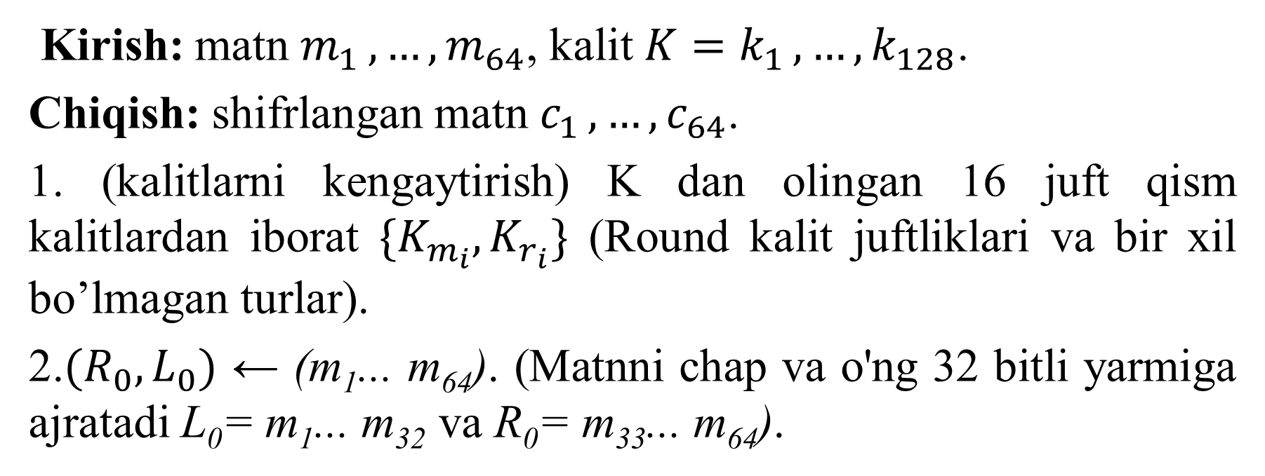
CAST-128 Feistel tarmog'iga asoslangan. To'liq shifrlash algoritmi quyidagi to'rt bosqichda tasvirlangan:
Kirish: matn $m_{1 }, …, m_{64}$, kalit ${K=k}_{1 }, …, k_{128}$.
Chiqish: shifrlangan matn $c_{1 }, …, c_{64}$.
1. (kalitlarni kengaytirish) K dan olingan 16 juft qism kalitlardan iborat $\{K_{m_{i}}, K_{r_{i}}\}$ (Round kalit juftliklari va bir xil bo’lmagan turlar).
2.$(R_{0}, L_{0})$ ← (m₁... m₆₄). (Matnni chap va o'ng 32 bitli yarmiga ajratadi L₀= m₁... m₃₂ va R₀= m₃₃... m₆₄).

Slide 16
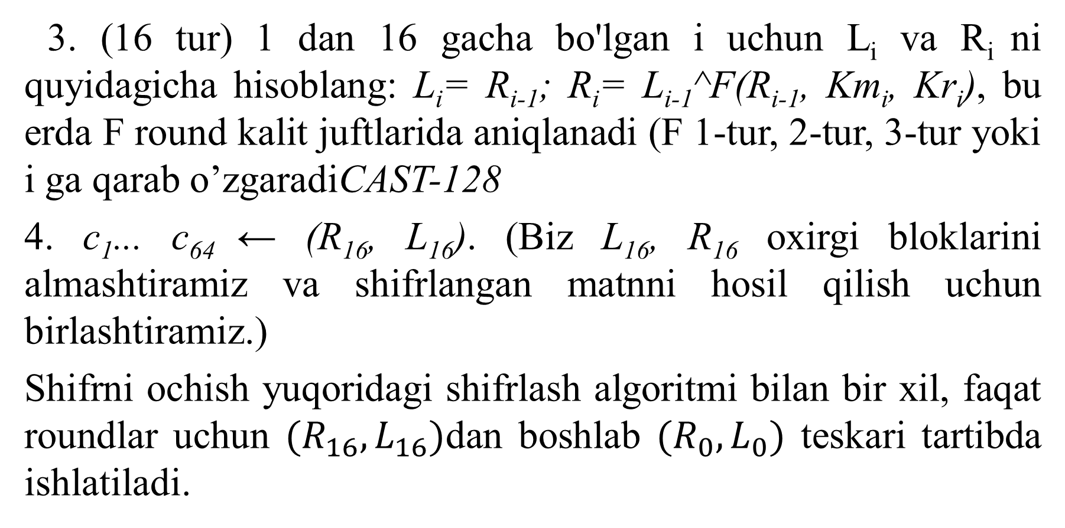
CAST-128 Feistel tarmog'iga asoslangan. To'liq shifrlash algoritmi quyidagi to'rt bosqichda tasvirlangan:
3. (16 tur) 1 dan 16 gacha bo'lgan i uchun L_{i} va R_{i} ni quyidagicha hisoblang: L_{i}= R_{i-1}; R_{i}= L_{i-1}^F(R_{i-1}, Km_{i}, Kr_{i}), bu erda F round kalit juftlarida aniqlanadi (F 1-tur, 2-tur, 3-tur yoki i ga qarab o’zgaradiCAST-128
4. c₁... c₆₄ ← (R₁₆, L₁₆). (Biz L₁₆, R₁₆ oxirgi bloklarini almashtiramiz va shifrlangan matnni hosil qilish uchun birlashtiramiz.)
Shifrni ochish yuqoridagi shifrlash algoritmi bilan bir xil, faqat roundlar uchun $(R_{16}, L_{16})$dan boshlab $(R_{0}, L_{0})$ teskari tartibda ishlatiladi.

Slide 17
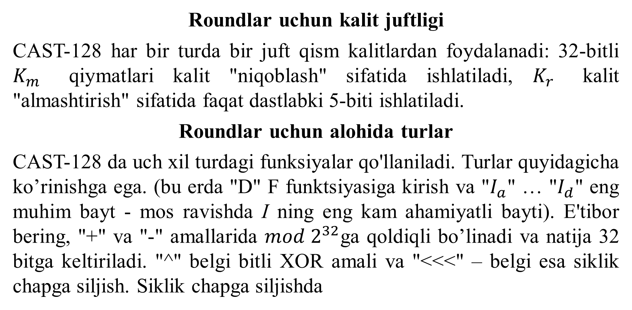
Roundlar uchun kalit juftligi
CAST-128 har bir turda bir juft qism kalitlardan foydalanadi: 32-bitli $K_{m}$ qiymatlari kalit "niqoblash" sifatida ishlatiladi, $K_{r}$ kalit "almashtirish" sifatida faqat dastlabki 5-biti ishlatiladi.
Roundlar uchun alohida turlar
CAST-128 da uch xil turdagi funksiyalar qo'llaniladi. Turlar quyidagicha ko’rinishga ega. (bu erda "D" F funktsiyasiga kirish va "$I_{a}$" … "$I_{d}$" eng muhim bayt - mos ravishda I ning eng kam ahamiyatli bayti). E'tibor bering, "+" va "-" amallarida $mod 2^{32}$ga qoldiqli bo’linadi va natija 32 bitga keltiriladi. "^" belgi bitli XOR amali va "<<<" – belgi esa siklik chapga siljish. Siklik chapga siljishda

Slide 18
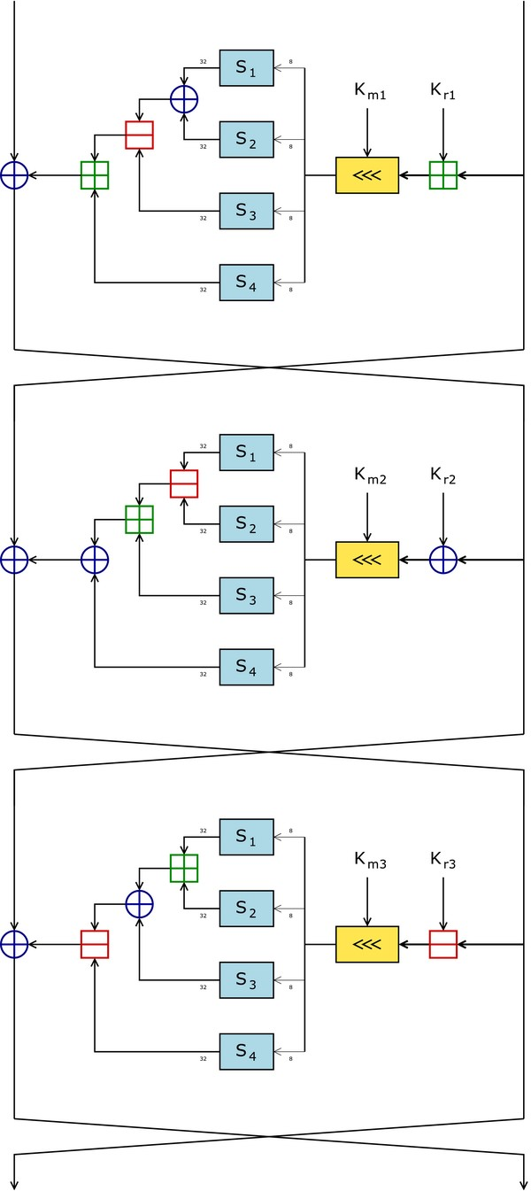
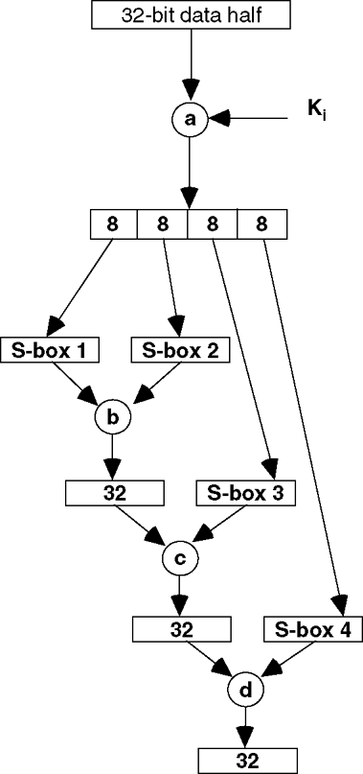

Slide 19
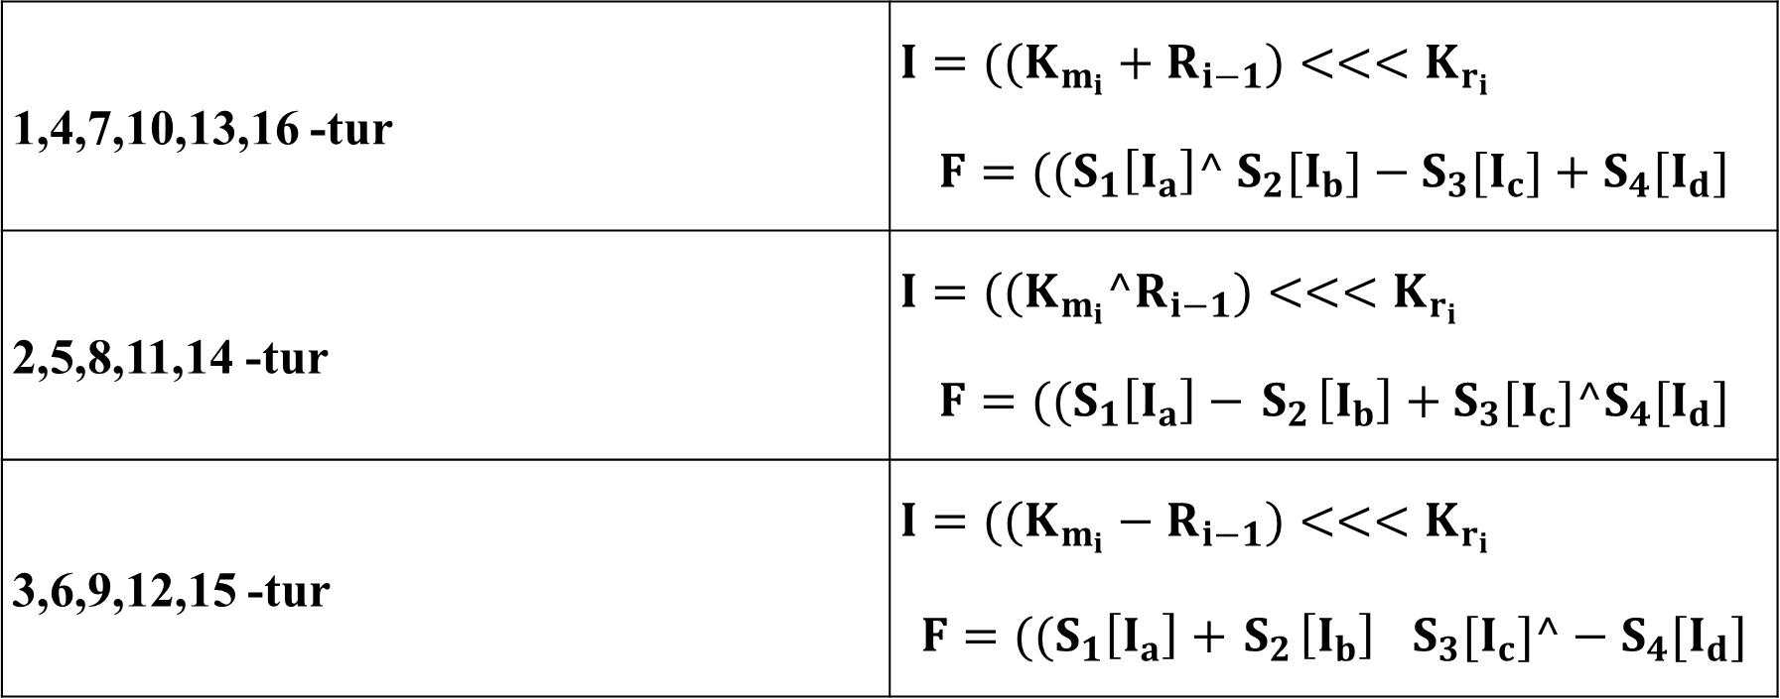
Bu yerda F_{i} har bir round uchun quyidagicha ifodalanadi:
1,4,7,10,13,16 -tur | ${I=((K}_{m_{i}}+R_{i−1})<<<K_{r_{i}}$ $$F=((S_{1}\left[I_{a}\right]^{ S}_{2}[I_{b}]−S_{3}[I_{c}]+S_{4}[I_{d}]$$
2,5,8,11,14 -tur | ${I=((K}_{m_{i}}^R_{i−1})<<<K_{r_{i}}$ $$F=((S_{1}\left[I_{a}\right]−{ S}_{2}\left[I_{b}\right]+S_{3}[I_{c}]^S_{4}[I_{d}]$$
3,6,9,12,15 -tur | ${I=((K}_{m_{i}}−R_{i−1})<<<K_{r_{i}}$ $$F=((S_{1}\left[I_{a}\right]+{ S}_{2}{\left[I_{b}\right]}^{}S_{3}[I_{c}]^−S_{4}[I_{d}]$$

Slide 20
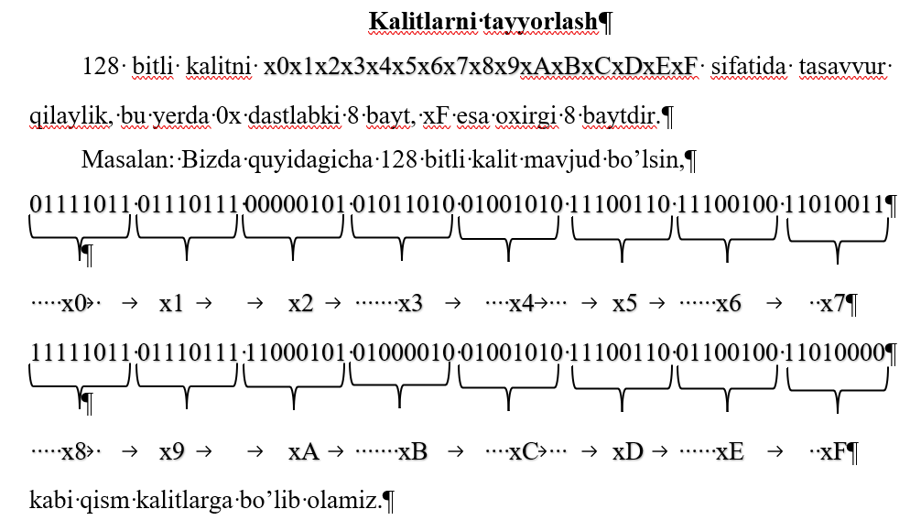
Kalitlarni tayyorlash

Slide 21
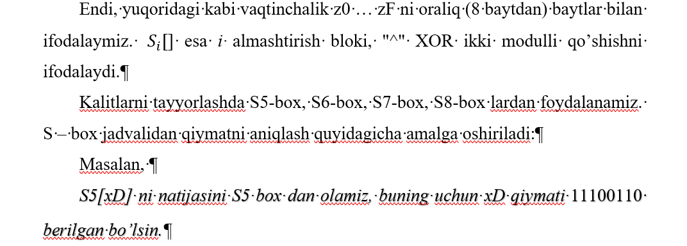
Kalitlarni tayyorlash

Slide 22
Kalitlarni tayyorlash
110₂=5₁₀ S-box ustuni
1
11001
10
11001₂=25₁₀ S-box satri

Slide 23
Kalitlarni tayyorlash

Slide 24
Kalitlarni tayyorlash

Slide 25
Kalitlarni tayyorlash

Slide 26
Kalitlarni tayyorlash

Slide 27
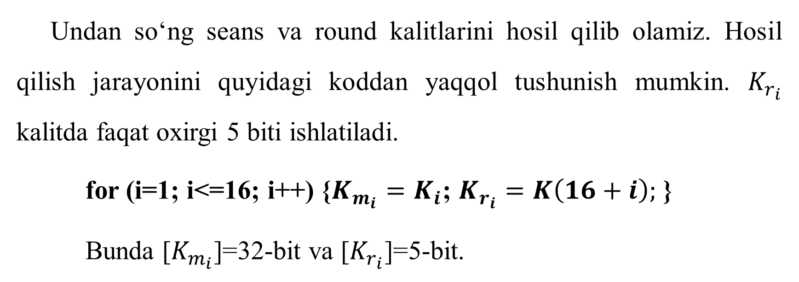
Kalitlarni tayyorlash
Undan so‘ng seans va round kalitlarini hosil qilib olamiz. Hosil qilish jarayonini quyidagi koddan yaqqol tushunish mumkin. $K_{r_{i}}$ kalitda faqat oxirgi 5 biti ishlatiladi.
for (i=1; i<=16; i++) {$K_{m_{i}}=K_{i}$; $K_{r_{i}}=K\left(16+i\right);$ }
Bunda [$K_{m_{i}}$]=32-bit va [$K_{r_{i}}$]=5-bit.

Slide 28
Bu yerda F_{i} har bir round uchun quyidagicha ifodalanadi:
1,4,7,10,13,16 -tur | ${I=((K}_{m_{i}}+R_{i−1})<<<K_{r_{i}}$ $$F=((S_{1}\left[I_{a}\right]^{ S}_{2}[I_{b}]−S_{3}[I_{c}]+S_{4}[I_{d}]$$
2,5,8,11,14 -tur | ${I=((K}_{m_{i}}^R_{i−1})<<<K_{r_{i}}$ $$F=((S_{1}\left[I_{a}\right]−{ S}_{2}\left[I_{b}\right]+S_{3}[I_{c}]^S_{4}[I_{d}]$$
3,6,9,12,15 -tur | ${I=((K}_{m_{i}}−R_{i−1})<<<K_{r_{i}}$ $$F=((S_{1}\left[I_{a}\right]+{ S}_{2}{\left[I_{b}\right]}^{}S_{3}[I_{c}]^−S_{4}[I_{d}]$$

Slide 29
E’tiboringiz uchun rahmat

